Slide 1
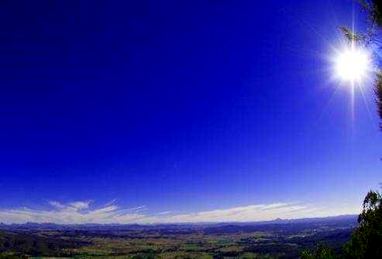
Kinh Thánh Đối Đáp
Số 53 (Số cũ 562)
SỰ CHỮA BỆNH
nhacthanh.vn

Slide 2
Khi Ðức Chúa Jêsus ở trên núi xuống, có đoàn dân đông lắm theo Ngài.

Slide 3
Nầy, có một người phung đến gần, lạy Ngài, mà thưa rằng: Lạy Chúa, nếu Chúa khứng, chắc có thể làm cho tôi sạch được.

Slide 4
Ðức Chúa Jêsus giơ tay rờ người, mà phán cùng người rằng: Ta khứng, hãy sạch đi. Tức thì người phung được sạch.

Slide 5
Ðức Chúa Jêsus bèn phán cùng người rằng: Hãy giữ, chớ nói cùng ai; song hãy đi tỏ mình cùng thầy cả, và dâng của lễ theo như Môi-se dạy, để làm chứng cho họ.

Slide 6
Khi Ðức Chúa Jêsus vào thành Ca-bê-na-um, có một thầy đội đến cùng Ngài, mà xin rằng:

Slide 7
Lạy Chúa, đứa đầy tớ tôi mắc bịnh bại, nằm liệt ở nhà tôi, đau đớn lắm.

Slide 8
Ðức Chúa Jêsus phán rằng: Ta sẽ đến, chữa cho nó được lành.

Slide 9
Thầy đội thưa rằng: Lạy Chúa, tôi chẳng đáng rước Chúa vào nhà; xin Chúa chỉ phán một lời, thì đầy tớ tôi sẽ được lành.

Slide 10
Vì tôi ở dưới quyền người khác, tôi cũng có quân lính dưới quyền tôi nữa; tôi biểu tên nầy rằng: hãy đi! thì nó đi; biểu tên kia rằng: Hãy đến! thì nó đến; và dạy đầy tớ tôi rằng: Hãy làm việc nầy! thì nó làm.

Slide 11
Ðức Chúa Jêsus nghe lời đó rồi, lấy làm lạ, mà phán cùng những kẻ đi theo rằng: Quả thật, ta nói cùng các ngươi, ta chưa hề thấy ai trong dân Y-sơ-ra-ên có đức tin lớn dường ấy.

Slide 12
Ta cũng nói cùng các ngươi, có nhiều người từ đông phương, tây phương sẽ đến, ngồi đồng bàn với Áp-ra-ham, Y-sác và Gia-cốp trong nước thiên đàng.

Slide 13
Nhưng các con bổn quốc sẽ bị liệng ra chốn tối tăm ở ngoài, tại đó sẽ có khóc lóc và nghiến răng.

Slide 14
Ðức Chúa Jêsus bèn phán cùng thầy đội rằng: Hãy về, theo như điều ngươi tin thì sẽ được thành vậy. Và chính trong giờ ấy, đứa đầy tớ được lành.

Slide 15
Ðến chiều, người ta đem cho Ðức Chúa Jêsus nhiều kẻ bị quỉ ám, Ngài lấy lời nói mà đuổi quỉ ra; cũng chữa được hết thảy những người bịnh,

Slide 16
Vậy cho được ứng nghiệm lời của Ðấng tiên tri Ê-sai đã nói rằng: Chính Ngài đã lấy tật nguyền của chúng ta, và gánh bịnh hoạn của chúng ta.

Slide 17
Trong anh em có ai đau ốm chăng? Hãy mời các trưởng lão hội thánh đến, sau khi nhơn danh Chúa xức dầu cho người bịnh đoạn, thì các trưởng lão hãy cầu nguyện cho người.

Slide 18
Sự cầu nguyện bởi đức tin sẽ cứu kẻ bịnh, Chúa sẽ đỡ kẻ ấy dậy; nếu kẻ bịnh có phạm tội, cũng sẽ được tha.

Slide 19
Vậy, hãy xưng tội cùng nhau, và cầu nguyện cho nhau, hầu cho anh em được lành bịnh: người công bình lấy lòng sốt sắng cầu nguyện, thật có linh nghiệm nhiều.

